Slide 1
NoSQL
1TEL05 - Servicios y Aplicaciones para IoT
Clase 08.2
Prof. Stuardo Lucho

Slide 2
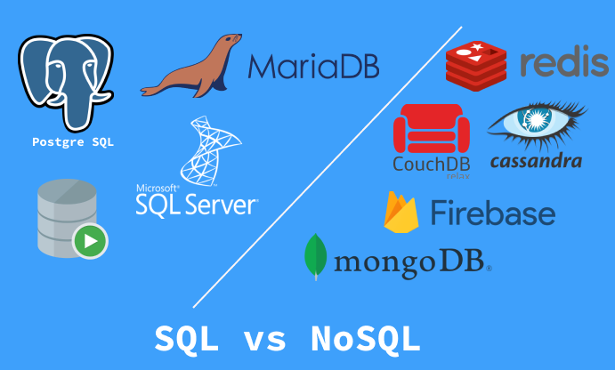
¿Qué es NoSQL?
NoSQL son bases de datos no relacionales, es decir, no existe una relación directa entre las estructuras de datos.

Slide 3
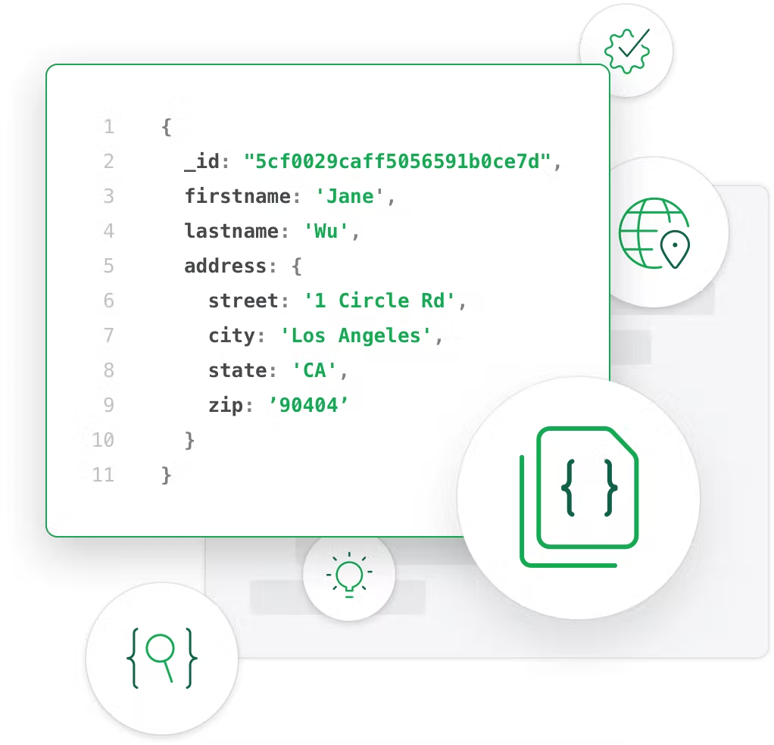
MongoDB
MongoDB es una base de datos no relacional que empieza a tomar fuerza desde el año 2007 y es usada por compañías como eBay, Craigslist o Orange.
Es una base de datos multiplataforma orientada a documentos que proporciona alto rendimiento, alta disponibilidad y fácil escalabilidad, además que trabaja sobre el concepto de colección y documento.

Slide 4
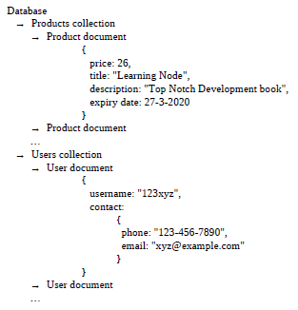
Datos en MongoDB
Una colección representa una entidad
Como categorías, productos o usuarios
Una colección contiene documentos
Un documento es una instancia de una entidad contenida en una colección.
Un documento tiene la estructura key-value.

Slide 5
Analogías entre RDBMS y NoSQL
RDBMS | NoSQL (MongoDB)
Database | Database
Table | Collection
Tuple/Row | Document
column | Field
Table Join | Embedded Documents
Primary Key | _id provided by MongoDB itself

Slide 6
Instalar MongoDB - server
Para descargarse el servidor lo puede realizar en: https://www.mongodb.com/try/download/community
Si desea también lo puede instalar en un contenedor:
→ docker run -d -p 27017:27017 --name mongdbContainer mongo:latest

Slide 7
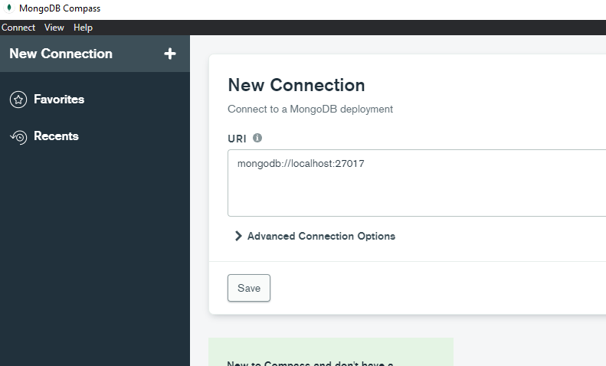
Instalar Mongo client
Mongo tiene diferentes clientes, puede seleccionar uno en: https://www.mongodb.com/developer-tools
→ Uno de ellos es MongoDB Compass

Slide 8
Conectarse a MongoDB
Para conectarse a MongoDB lo puede realizar mediante el puerto 27017

Slide 9
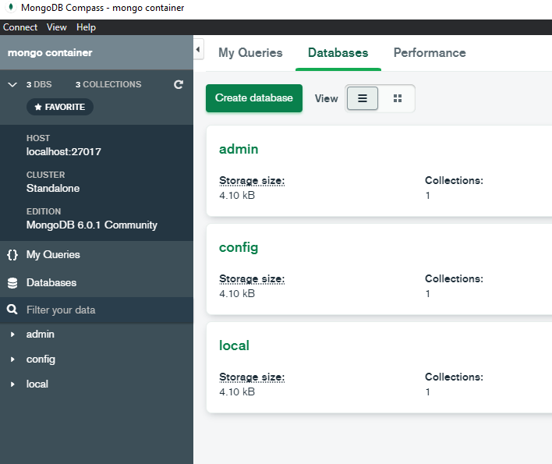
Crear una DB
Por defecto se tiene 3 DB de configuración.
Cree una DB con una colección de nombre “users”.

Slide 10
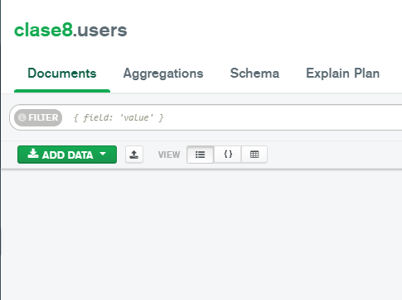
Agregar un documento - usando el IDE
Si observa el texto → _id: ObjectID(‘.....’), esto solo le indica que cree un nuevo ID, si no lo coloca, MongoDB lo creará de todas formas.

Slide 11
Agregar un documento - usando código
Para este ejemplo usaremos NodeJS.
Existen diferentes librerías para MongoDB, aquí se usará ‘mongodb’.
https://www.mongodb.com/docs/drivers/node/current/quick-reference/
Creando el proyecto e instalando dependencias.
npm init
npm i express nodemon mongodb body-parser

Slide 12
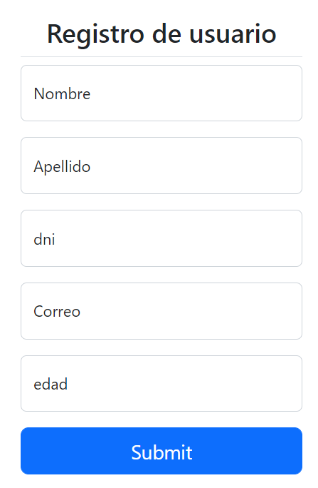
Agregar un documento - usando código NodeJS
Definimos una ruta para abrir un formulario. Así mismo, creamos el HTML del form.
const {MongoClient} = require("mongodb");
const express = require("express");
const bodyParser = require("body-parser");
const path = require("path");
const app = express();
app.get("/",(req,res) => {
res.sendFile(path.join(__dirname + "/form.html"))
});
Notes:
<!DOCTYPE html>
<html lang="en">
<head>
<meta charset="utf-8">
<meta name="viewport" content="width=device-width, initial-scale=1">
<title>Form</title>
<link href="https://cdn.jsdelivr.net/npm/bootstrap@5.2.0/dist/css/bootstrap.min.css" rel="stylesheet"
integrity="sha384-gH2yIJqKdNHPEq0n4Mqa/HGKIhSkIHeL5AyhkYV8i59U5AR6csBvApHHNl/vI1Bx"
crossorigin="anonymous">
</head>
<body>
<div class="container px-5 my-5 ">
<form class="col-md-4 offset-md-4" method="post" action="/guardar">
<h3 class="border-bottom pb-2 text-center">Registro de usuario</h3>
<div class="form-floating mb-3">
<input class="form-control" id="nombre" type="text" placeholder="Nombre" name="nombre"/>
<label for="nombre">Nombre</label>
</div>
<div class="form-floating mb-3">
<input class="form-control" id="apellido" type="text" placeholder="Apellido" name="apellido"/>
<label for="apellido">Apellido</label>
</div>
<div class="form-floating mb-3">
<input class="form-control" id="dni" type="text" placeholder="dni" name="dni"/>
<label for="dni">dni</label>
</div>
<div class="form-floating mb-3">
<input class="form-control" id="emailAddress" type="text" placeholder="Email Address" name="email"/>
<label for="emailAddress">Correo</label>
</div>
<div class="form-floating mb-3">
<input class="form-control" id="edad" type="text" placeholder="edad" name="edad"/>
<label for="edad">edad</label>
</div>
<div class="d-grid">
<button class="btn btn-primary btn-lg" type="submit">Submit</button>
</div>
</form>
</div>
<script src="https://cdn.jsdelivr.net/npm/bootstrap@5.2.0/dist/js/bootstrap.bundle.min.js" integrity="sha384-A3rJD856KowSb7dwlZdYEkO39Gagi7vIsF0jrRAoQmDKKtQBHUuLZ9AsSv4jD4Xa" crossorigin="anonymous"></script>
</body>
</html>

Slide 13
Agregar un documento - usando código NodeJS
Creamos la conexión a mongoDB, capturamos la data y la guardamos en una variable en formato json. Este será nuestro documento.
const mongoClient = new MongoClient("mongodb://localhost:27017/?maxPoolSize=20");
const database = mongoClient.db("clase8");
app.post('/guardar', bodyParser.urlencoded({extended: true}), async (req, res) => {
let dataToBeSaved = {
nombre: req.body.nombre,
apellido: req.body.apellido,
dni: req.body.dni,
email: req.body.email,
edad: Number(req.body.edad)
};

Slide 14
Agregar un documento - usando código NodeJS
Para guardar un documento, se utiliza insertOne(), pasando como parámetro, el documento. La función devuelve el ID recién creado.
try {
let result = await database.collection("users").insertOne(dataToBeSaved);
console.log(`Nuevo documento insertado con _id: ${result.insertedId}`);
res.json({idInsertado: result.insertedId})
} catch (e) {
console.error(e);
res.json({error: e});
}
});
app.listen(3000,() => {
console.log("Servidor desplegado correctamente");
});

Slide 15
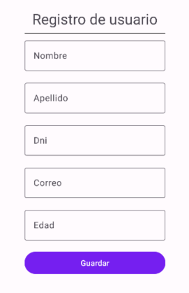
Desde Android
Cree un formulario
Notes:
<?xml version="1.0" encoding="utf-8"?>
<androidx.constraintlayout.widget.ConstraintLayout xmlns:android="http://schemas.android.com/apk/res/android"
xmlns:app="http://schemas.android.com/apk/res-auto"
xmlns:tools="http://schemas.android.com/tools"
android:layout_width="match_parent"
android:layout_height="match_parent"
tools:context=".MainActivity5">
<Button
android:id="@+id/button18"
android:layout_width="253dp"
android:layout_height="wrap_content"
android:layout_marginTop="16dp"
android:onClick="guardarUsuario"
android:text="Guardar"
app:layout_constraintEnd_toEndOf="@+id/textFieldEdad"
app:layout_constraintStart_toStartOf="@+id/textFieldEdad"
app:layout_constraintTop_toBottomOf="@+id/textFieldEdad" />
<View
android:layout_width="253dp"
android:layout_height="1dp"
android:layout_marginTop="8dp"
android:background="@android:color/black"
app:layout_constraintEnd_toEndOf="parent"
app:layout_constraintStart_toStartOf="parent"
app:layout_constraintTop_toBottomOf="@id/textView8" />
<com.google.android.material.textfield.TextInputLayout
android:id="@+id/textFieldEdad"
android:layout_width="253dp"
android:layout_height="60dp"
android:layout_marginTop="16dp"
android:hint="Edad"
app:layout_constraintEnd_toEndOf="parent"
app:layout_constraintStart_toStartOf="parent"
app:layout_constraintTop_toBottomOf="@id/textFieldCorreo">
<com.google.android.material.textfield.TextInputEditText
android:id="@+id/editTextEdad"
android:layout_width="match_parent"
android:layout_height="wrap_content" />
</com.google.android.material.textfield.TextInputLayout>
<com.google.android.material.textfield.TextInputLayout
android:id="@+id/textFieldCorreo"
android:layout_width="253dp"
android:layout_height="60dp"
android:layout_marginTop="16dp"
android:hint="Correo"
app:layout_constraintEnd_toEndOf="parent"
app:layout_constraintStart_toStartOf="parent"
app:layout_constraintTop_toBottomOf="@id/textFieldDni">
<com.google.android.material.textfield.TextInputEditText
android:id="@+id/editTextCorreo"
android:layout_width="match_parent"
android:layout_height="wrap_content" />
</com.google.android.material.textfield.TextInputLayout>
<com.google.android.material.textfield.TextInputLayout
android:id="@+id/textFieldDni"
android:layout_width="253dp"
android:layout_height="60dp"
android:layout_marginTop="16dp"
android:hint="Dni"
app:layout_constraintEnd_toEndOf="parent"
app:layout_constraintStart_toStartOf="parent"
app:layout_constraintTop_toBottomOf="@+id/textFieldApellido">
<com.google.android.material.textfield.TextInputEditText
android:id="@+id/editTextDni"
android:layout_width="match_parent"
android:layout_height="wrap_content" />
</com.google.android.material.textfield.TextInputLayout>
<com.google.android.material.textfield.TextInputLayout
android:id="@+id/textFieldApellido"
android:layout_width="253dp"
android:layout_height="60dp"
android:layout_marginTop="16dp"
android:hint="Apellido"
app:layout_constraintEnd_toEndOf="parent"
app:layout_constraintStart_toStartOf="parent"
app:layout_constraintTop_toBottomOf="@+id/textFieldNombre">
<com.google.android.material.textfield.TextInputEditText
android:id="@+id/editTextApellido"
android:layout_width="match_parent"
android:layout_height="wrap_content"
android:textColorHint="#546E7A" />
</com.google.android.material.textfield.TextInputLayout>
<com.google.android.material.textfield.TextInputLayout
android:id="@+id/textFieldNombre"
android:layout_width="253dp"
android:layout_height="60dp"
android:layout_marginTop="16dp"
android:hint="Nombre"
app:layout_constraintEnd_toEndOf="parent"
app:layout_constraintStart_toStartOf="parent"
app:layout_constraintTop_toBottomOf="@+id/textView8">
<com.google.android.material.textfield.TextInputEditText
android:id="@+id/editTextNombre"
android:layout_width="match_parent"
android:layout_height="wrap_content" />
</com.google.android.material.textfield.TextInputLayout>
<TextView
android:id="@+id/textView8"
android:layout_width="wrap_content"
android:layout_height="wrap_content"
android:layout_marginTop="32dp"
android:text="Registro de usuario"
android:textSize="26sp"
app:layout_constraintEnd_toEndOf="parent"
app:layout_constraintHorizontal_bias="0.5"
app:layout_constraintStart_toStartOf="parent"
app:layout_constraintTop_toTopOf="parent" />
</androidx.constraintlayout.widget.ConstraintLayout>

Slide 16
Desde Android
Clases necesarias para Retrofit
public class UsuarioResponse {
private String idInsertado;
public interface UsuarioRepository {
@FormUrlEncoded
@POST("guardar")
Call<UsuarioResponse> guardarUser(@Field("nombre") String nombre,
@Field("apellido") String apellido,
@Field("dni") String dni,
@Field("email") String email,
@Field("edad") String edad);
}
public class RetrofitClient {
public static UsuarioRepository getInstance(String baseUrl){
return new Retrofit.Builder()
.baseUrl(baseUrl)
.addConverterFactory(GsonConverterFactory.create())
.build()
.create(UsuarioRepository.class);
}
}

Slide 17
Desde Android
Reciba la data en el Activity y envíe la información con Retrofit.
public void guardarUsuario(View view) {
UsuarioRepository repo = RetrofitClient.getInstance("http://10.0.2.2:3000/");
repo.guardarUser(binding.editTextNombre.getText().toString(),
binding.editTextApellido.getText().toString(),
binding.editTextDni.getText().toString(),
binding.editTextCorreo.getText().toString(),
binding.editTextEdad.getText().toString())
.enqueue(new Callback<UsuarioResponse>() {
@Override
public void onResponse(Call<UsuarioResponse> call, Response<UsuarioResponse> response) {
UsuarioResponse uResponse = response.body();
String toastText = "id: " + uResponse.getIdInsertado();
Toast.makeText(MainActivity5.this, toastText, Toast.LENGTH_SHORT).show();
}
@Override
public void onFailure(Call<UsuarioResponse> call, Throwable t) {
t.printStackTrace();
}
});
}
Notes:
public void guardarUsuario(View view) {
UsuarioRepository repo = RetrofitClient.getInstance("http://10.0.2.2:3000/");
repo.guardarUser(binding.editTextNombre.getText().toString(),
binding.editTextApellido.getText().toString(),
binding.editTextDni.getText().toString(),
binding.editTextCorreo.getText().toString(),
binding.editTextEdad.getText().toString())
.enqueue(new Callback<UsuarioResponse>() {
@Override
public void onResponse(Call<UsuarioResponse> call, Response<UsuarioResponse> response) {
UsuarioResponse uResponse = response.body();
String toastText = "id: " + uResponse.getIdInsertado();
Toast.makeText(MainActivity5.this, toastText, Toast.LENGTH_SHORT).show();
}
@Override
public void onFailure(Call<UsuarioResponse> call, Throwable t) {
t.printStackTrace();
}
});
}

Slide 18
Leer Data

Slide 19
Operaciones de lectura
MongoDb posee diversas formas de acceder a la data almacenada, por medio de los métodos find() o findOne().
Así mismo, permite:
Ordenar los resultados
Limitar la cantidad
Saltar resultados
Etc.

Slide 20
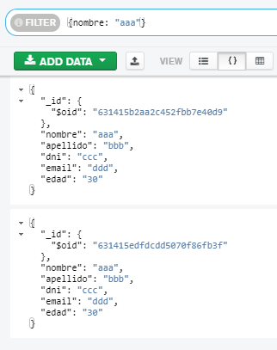
Búsqueda literal
Indicando en el json, la llave a buscar con su respectivo valor. Cuidado: al recorrer un cursor, este ya no es accesible cuando llega al final de la data.
Compass
NodeJS
app.get("/listar", async (req, res) => {
try {
let query = {nombre: "aaa"};
let cursor = await database
.collection("users")
.find(query);
let allValues = await cursor.toArray();
res.json(allValues);
} catch (e) {
console.error(e);
res.json({error: e});
}
});

Slide 21
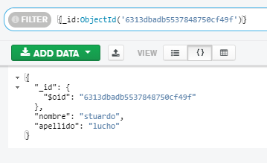
Buscar por ID
Utilizando ObjectId.

Slide 22
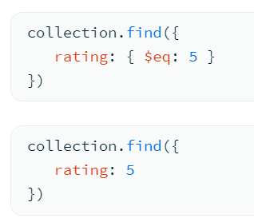
Operadores - $eq
En mongoDb existen diversos operadores, uno de ellos es $eq, el cual permite comparar igualdad.
Los siguientes códigos son equivalentes:

Slide 23

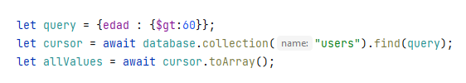
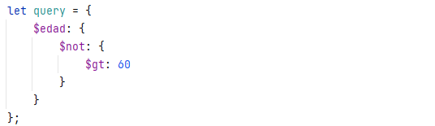

Operadores - $lt, $gt, $ne
Otros operadores:
$gt "greater than"
$lt "less than"
$ne "not equal to"
Por ejemplo: Edad mayor a 60
→ Edades no mayores de 60
Compass
NodeJS

Slide 24
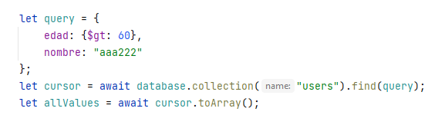


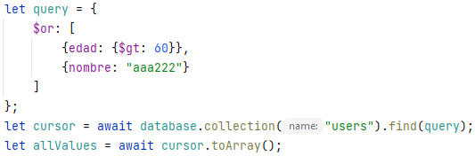

Operadores - $and, $or
El operador $and se aplica automáticamente al colocar más filtros en la búsqueda.
El operador $or debe ser indicado explícitamente.

Slide 25
Operadores - $and, $or, $not
Otros casos:
$and: https://www.mongodb.com/docs/manual/reference/operator/query/and/
$or: https://www.mongodb.com/docs/manual/reference/operator/query/or/
$not: https://www.mongodb.com/docs/manual/reference/operator/query/not/

Slide 26
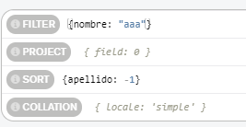
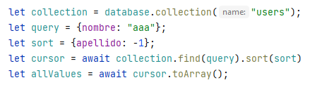
Ordenar la data - Sort
Con Sort, es posible ordenar la data obtenida:
Ascendente: 1
Descendente: -1
Por ejemplo: Buscar por nombre aaa y ordenar los resultados por el apellido de forma descendente.
Mas info en: https://www.mongodb.com/docs/drivers/node/current/fundamentals/crud/read-operations/sort/
Compass
NodeJS

Slide 27
Actualizar Data

Slide 28
Actualizar
Con el método updateMany(). Si desea actualizar la primera coincidencia, utilice updateOne()
let collection = database.collection("users");
let newName = req.query.nombre
let filter = {edad:60};
let updateDoc = {
$set: {
nombre: newName
}
};
const result = await collection.updateMany(filter, updateDoc,{});
console.log(
`${result.matchedCount} documento(s) coincidió con el filtro, actualizado ${result.modifiedCount} documento(s)`,
);
Notes:
app.get('/update', async (req, res) => {
try {
let collection = database.collection("users");
let newName = req.query.nombre
let filter = {edad:60};
let updateDoc = {
$set: {
nombre: newName
}
};
const result = await collection.updateMany(filter, updateDoc,{});
console.log(
`${result.matchedCount} documento(s) coincidió con el filtro, actualizado ${result.modifiedCount} documento(s)`,
);
res.json({update: "ok"});
} catch (e) {
console.error(e);
res.json({error: e});
}
});

Slide 29
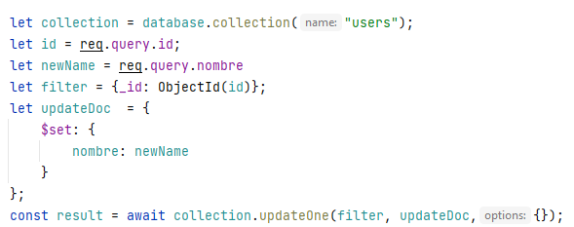
Actualizar por ID
Use updateOne()
Notes:
let collection = database.collection("users");
let id = req.query.id;
let newName = req.query.nombre
let filter = {_id: ObjectId(id)};
let updateDoc = {
$set: {
nombre: newName
}
};
const result = await collection.updateOne(filter, updateDoc,{});
console.log(
`${result.matchedCount} documento(s) coincidió con el filtro, actualizado ${result.modifiedCount} documento(s)`,
);

Slide 30
Borrar Data

Slide 31
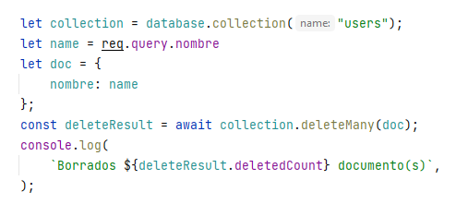
Borrar
Con el método deleteMany(). Si desea borrar la primera coincidencia, utilice deleteOne()
Notes:
let collection = database.collection("users");
let name = req.query.nombre
let doc = {
nombre: name
};
const deleteResult = await collection.deleteMany(doc);
console.log(
`Borrados ${deleteResult.deletedCount} documento(s)`,
);

Slide 32
Estructura de datos

Slide 33
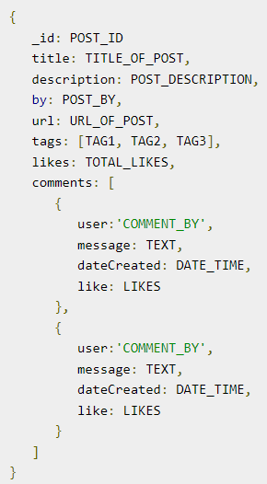
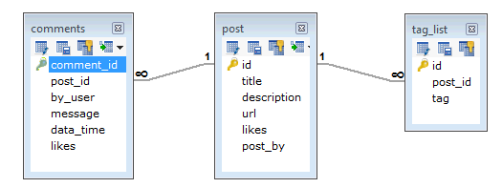
Estructura de datos
Si en RDBMS tiene:
En MongoDB →

Slide 34
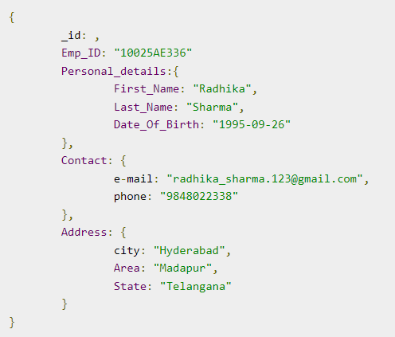
Embedded Data Model
Cuando se tiene un gran documento que contiene toda la información:

Slide 35
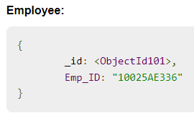
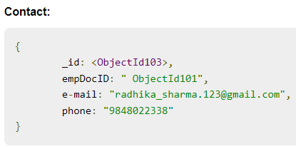
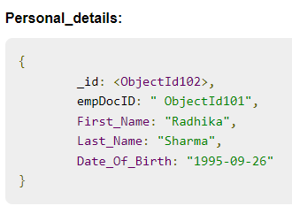
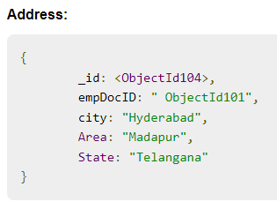
Normalized Data Model
Cuando los subdocumentos hacen referencia a un documento original

Slide 36
¿Preguntas?

Slide 37
Muchas gracias

